Slide 1



Git e GitHub uteis
Clique nos ícones para ser direcionado aos links

Slide 2
Navegação:
Glossário
Funções e Comandos
Clique onde deseja ser redirecionado!

Slide 3
THANKS!
GitHub: @henry-coder

Slide 4

Funções e Comandos Git
Primeiras Configurações
Faça Mudanças
Multi-Mudanças
Crie Repositórios
Refatoração
Revisar Histórico
Suprimir Diretórios
Sincronize Mudanças
Desfaça Commits
Salve Fragmentos

Slide 5
Glossário:
Git
GitHub
Commit
Repository
Branch
Merge
Fork
Vocabulário de Fluxo de Trabalho

Slide 6


Repository:
Local onde fica todos os arquivos do projeto, inclusive os históricos e versões.
Voltar

Slide 7

Git: sistema de controle de versões distribuído, usado para registrar o histórico de edições de qualquer tipo de arquivo.
Voltar

Slide 8
GitHub: plataforma de hospedagem de código-fonte com controle de versão usando o Git. Ele permite que programadores, utilitários ou qualquer usuário cadastrado na plataforma contribuam em projetos privados e/ou Open Source de qualquer lugar do mundo.
Voltar

Slide 9
Commit:
Coleção de alterações realizadas e como se fosse o “checkpoint” do seu projeto sempre que necessário você pode retroceder a um commit.
Voltar
Alterações
Alterações
Alterações

Slide 10
Branch:
Ramificação do projeto. Cada branch representa uma versão do projeto, e podemos seguir uma linha de desenvolvimento apartir de cada branch.
Voltar
Função 2*
Função 3*
Função 1
Função 2
Função 3

Slide 11
Merge:
É a capacidade de incorporar alterações do git, onde ocorre a junção de branchs
Voltar
Função 2*
Função 3*
Função 3+
Função 1
Função 2
Função 3

Slide 12
Fork:
Cópia de um projeto existente para criar uma nova direção
Voltar
Direção A
Cópia
Projeto
Direção B

Slide 13
Vocabulário de fluxo de trabalho:
master: Versões estáveis.
hotfix: Correção de bugs da versão estável.
realese: Teste e correções de versões.
develop: Desenvolvimento.
feature: Implementação de funcionalidades.
Voltar

Slide 14
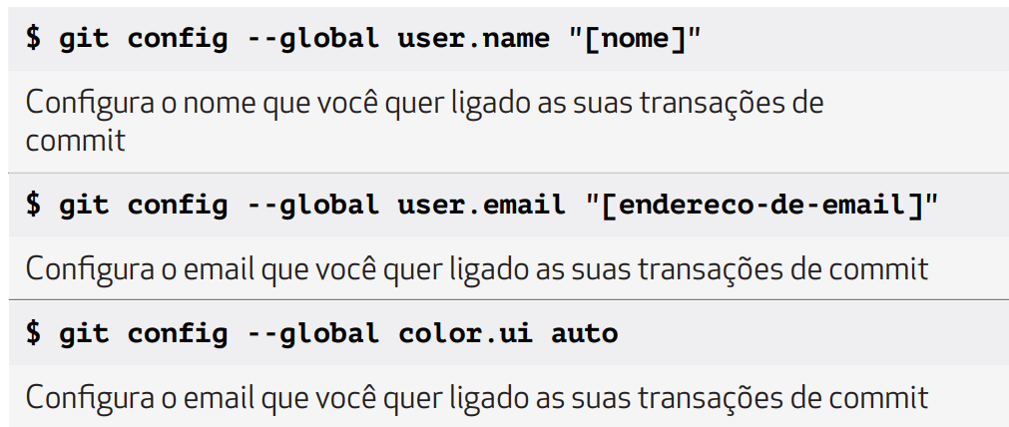
back
Primeiras Configurações
Configure informações de usuário para todos os repositórios locais
BACK

Slide 15
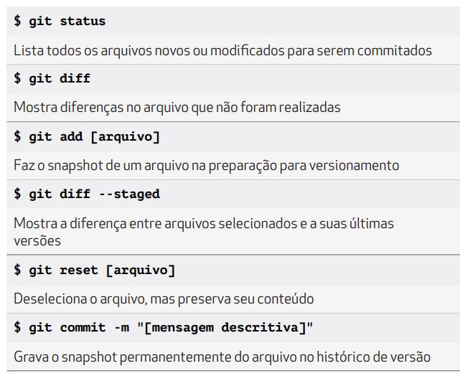
back
Faça Mudanças
Revise edições e crie uma transação de commit
BACK

Slide 16
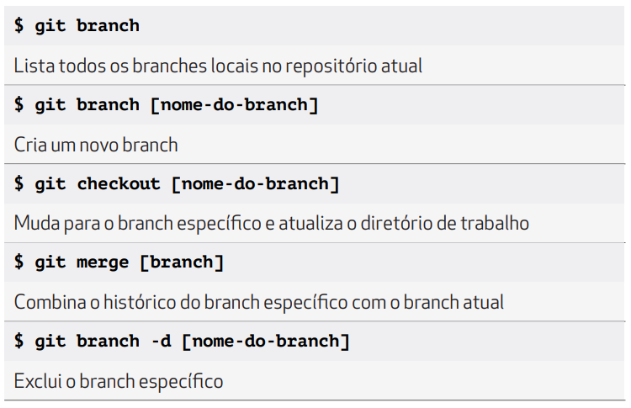
Multi-Mudanças
Nomeie uma série de commits e combine os esforços completos
BACK

Slide 17
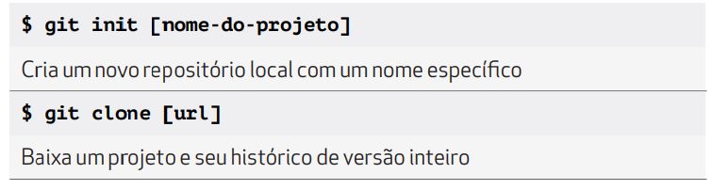
Crie Repositórios
Inicie um novo repositório ou obtenha de uma URL existente
BACK

Slide 18
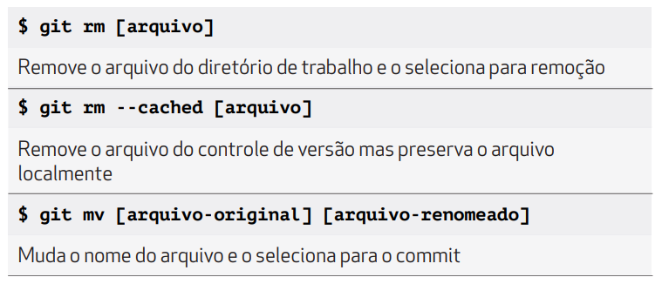
Refatoração
Mude e remova os arquivos versionados
BACK

Slide 19
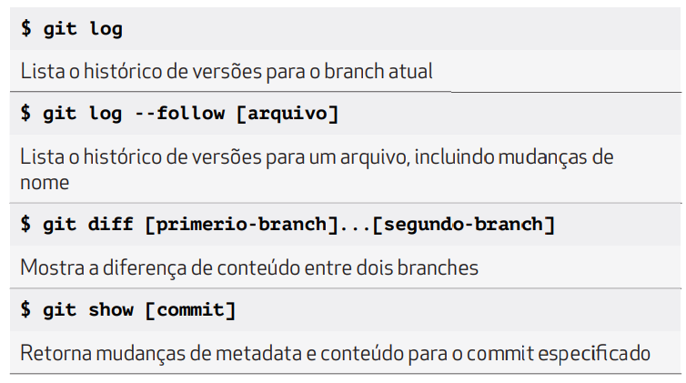
Revisar Histórico
Navegue e inspecione a evolução dos arquivos do projeto
BACK

Slide 20
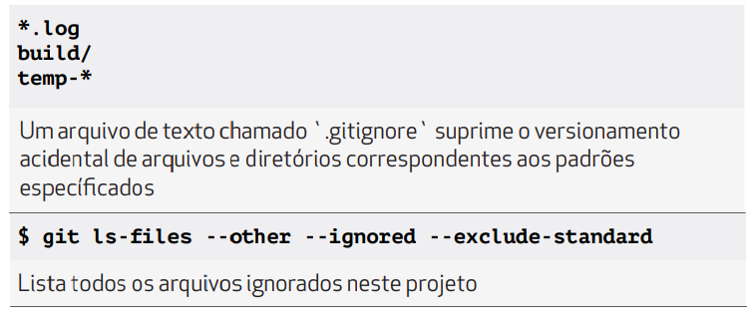
Suprimir Diretórios
Exclua arquivos e diretórios temporários
BACK

Slide 21
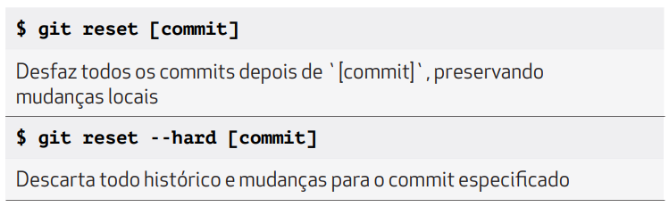
Desfaça Commits
Apague enganos e crie um histórico substituto
BACK

Slide 22
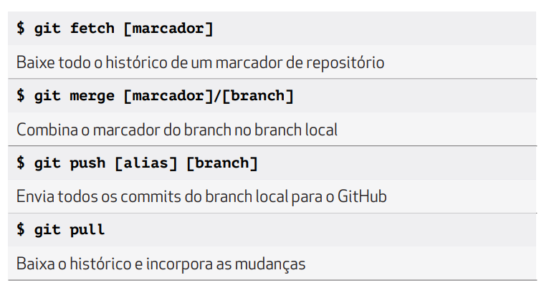
Sincronize Mudanças
Registre um marcador de repositório e troque o histórico de versão
BACK

Slide 23
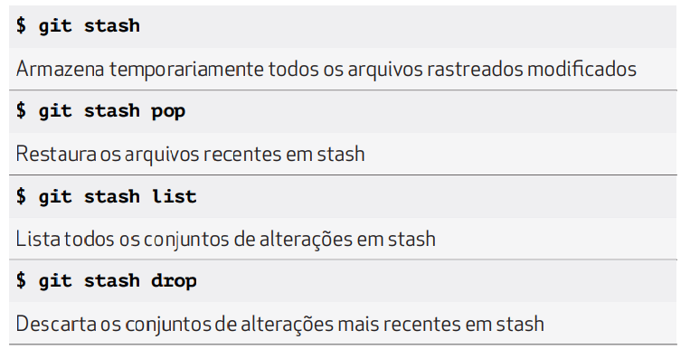
Salve Fragmentos
Arquive e restaure mudanças incompletas
BACK

